Slide 1
Обеспечение информационной безопасности РИС ГИА
Монгалбии шолбан маадыр-оолович

Slide 2
Государственная информационная система
Государственная информационная система
Федеральная информационная система
Региональная информационная система
Муниципальная информационная система

Slide 3
Изменения в постановление Правительства Российской Федерации от 31 августа 2013 г. N 755
Внесенные изменения:
Внесение сведений в региональные информационные системы осуществляется операторами, а также следующими органами и организациями (далее - поставщики информации региональных информационных систем):
органы местного самоуправления, осуществляющие управление в сфере образования;
расположенные на территории Российской Федерации образовательные организации, реализующие образовательные программы основного общего и (или) среднего общего образования и (или) среднего профессионального образования на базе основного общего образования с одновременным получением среднего общего образования.
Поставщики информации региональных информационных систем вправе предоставлять операторам региональных информационных систем сведения для внесения в региональные информационные системы. В этом случае сведения в региональные информационные системы вносятся операторами региональных информационных систем.

Slide 4
Изменения в постановление Правительства Российской Федерации от 31 августа 2013 г. N 755
Внесенные изменения:
Операторы и поставщики информации федеральной информационной системы, операторы и поставщики информации региональных информационных систем несут предусмотренную законодательством Российской Федерации ответственность за полноту, достоверность, актуальность сведений, внесенных ими в федеральную и региональные информационные системы, и за своевременность их внесения.
Руководители поставщиков информации федеральной информационной системы и поставщиков информации региональных информационных систем назначают лиц, ответственных за внесение сведений в федеральную и региональные информационные системы.
В случае предоставления оператору сведений для внесения в региональные информационные системы руководители поставщиков информации региональных информационных систем назначают лиц, ответственных за предоставление сведений оператору для внесения в региональные информационные системы.

Slide 5
Изменения в постановление Правительства Российской Федерации от 31 августа 2013 г. N 755
Внесенные изменения:
В региональные информационные системы вносятся следующие сведения:
об участниках итогового сочинения (изложения), участниках государственной итоговой аттестации;
о результатах обработки итоговых сочинений (изложений) и экзаменационных работ участников государственной итоговой аттестации;
об апелляциях участников государственной итоговой аттестации;
о лицах, привлекаемых к проведению государственной итоговой аттестации (далее - работники);
о местах проведения государственной итоговой аттестации;

Slide 6
Защита информации обрабатываемой в региональной информационной системе (РИС ГИА)
Функционирование федеральной и региональных информационных систем осуществляется в защищенной сети передачи данных с учетом установленных законодательством Российской Федерации требований к обеспечению защиты информации. Доступ к федеральной и региональным информационным системам лиц, ответственных за внесение в них сведений и обработку содержащейся в них информации, осуществляется с использованием средств идентификации и аутентификации, позволяющих однозначно идентифицировать таких лиц и вносимые ими изменения.
На основании приказа федеральной службы по техническому и экспортному контролю (ФСТЭК) N 17 от 11 февраля 2013 г.

Slide 7
Федеральная служба по техническому и экспортному контролю Приказ №17 от 11.02.2017 «Об утверждении требований о защите информации, не составляющей государственную тайну, содержащейся в государственных информационных системах»
Для обеспечения защиты информации, содержащейся в информационной системе, проводятся следующие мероприятия:
формирование требований к защите информации, содержащейся в информационной системе;
разработка системы защиты информации информационной системы;
внедрение системы защиты информации информационной системы;
аттестация информационной системы по требованиям защиты информации (далее - аттестация информационной системы) и ввод ее в действие;
обеспечение защиты информации в ходе эксплуатации аттестованной информационной системы;
обеспечение защиты информации при выводе из эксплуатации аттестованной информационной системы или после принятия решения об окончании обработки информации.

Slide 8
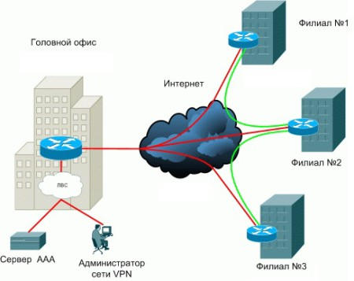
Средства защиты информации
Передача данных по защищенному каналу связи – ПО ViPNet (технология VPN)
Средство защиты от несанкционированного доступа (СЗНСД) – Secret Net
Средство антивирусной защиты

Slide 9
Спасибо за внимание

